Slide 1


ПРАВА И ОТВЕТСТВЕННОСТЬ НЕСОВЕРШЕННОЛЕТНИХ
62
Обществоведение (подготовительный курс)
Ситник П.В.
2022

Slide 2
Программа
Основные правовые документы в области защиты прав ребенка.
Права ребенка в Республике Беларусь.
Дееспособность и ответственность несовершеннолетних в Республике Беларусь.

Slide 3
Основные правовые документы в области защиты прав ребенка
Пять принципов Декларации прав ребёнка 1924 г.
Ребёнку должны быть предоставлены средства, необходимые для его нормаль- ного развития, как физического, так и духовного
Голодный ребёнок должен быть накормлен; больному ребёнку должна быть оказана помощь; ошибающийся ребёнок должен быть поправлен; а сирота и бездомный ребёнок должны получить приют и поддержку в трудную минуту
Ребёнок должен получать помощь в тяжёлое время испытаний в первую оче- редь
Ребёнок должен расти в атмосфере любви и быть защищённым от всех форм эксплуатации
Ребёнок должен воспитываться в сознании, что его лучшие качества должны служить на пользу другим людям
Первые шаги по обеспечению защиты прав детей были предприняты в Европе после Первой мировой войны. Так, 26 ноября 1924 г. международная организация Лига Наций на своей Пя- той Ассамблее в Женеве приняла Декларацию прав ребёнка.

Slide 4

Основные правовые документы в области защиты прав ребенка
Эмблема ЮНИСЕФ
Но в полной мере защита прав детей начала реализовываться с созданием в 1945 г. Организа- ции Объединённых Наций. Уже в 1946 г. начал свою работу Детский фонд ООН (ЮНИСЕФ), первоначальной целью которого была защита пострадавших от войны детей в Европе. Вскоре его деятельность распространилась на весь мир.

Slide 5
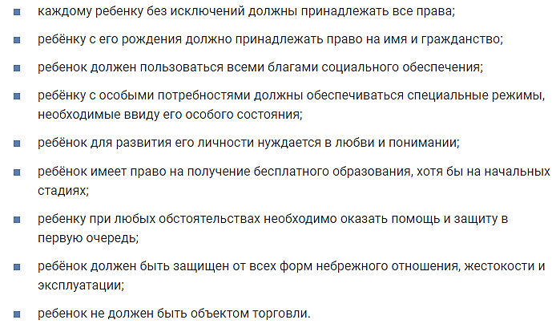
Основные правовые документы в области защиты прав ребенка
Принципы Декларации прав ребёнка 1959 г.
Права ребёнка нашли своё закрепление в принятой в 1948 г. Всеобщей декларации прав чело- века. В 1959 г. была принята отдельная Декларация прав ребёнка. В ней детально были про- работаны основные стороны жизни детей, которые необходимо защищать.

Slide 6
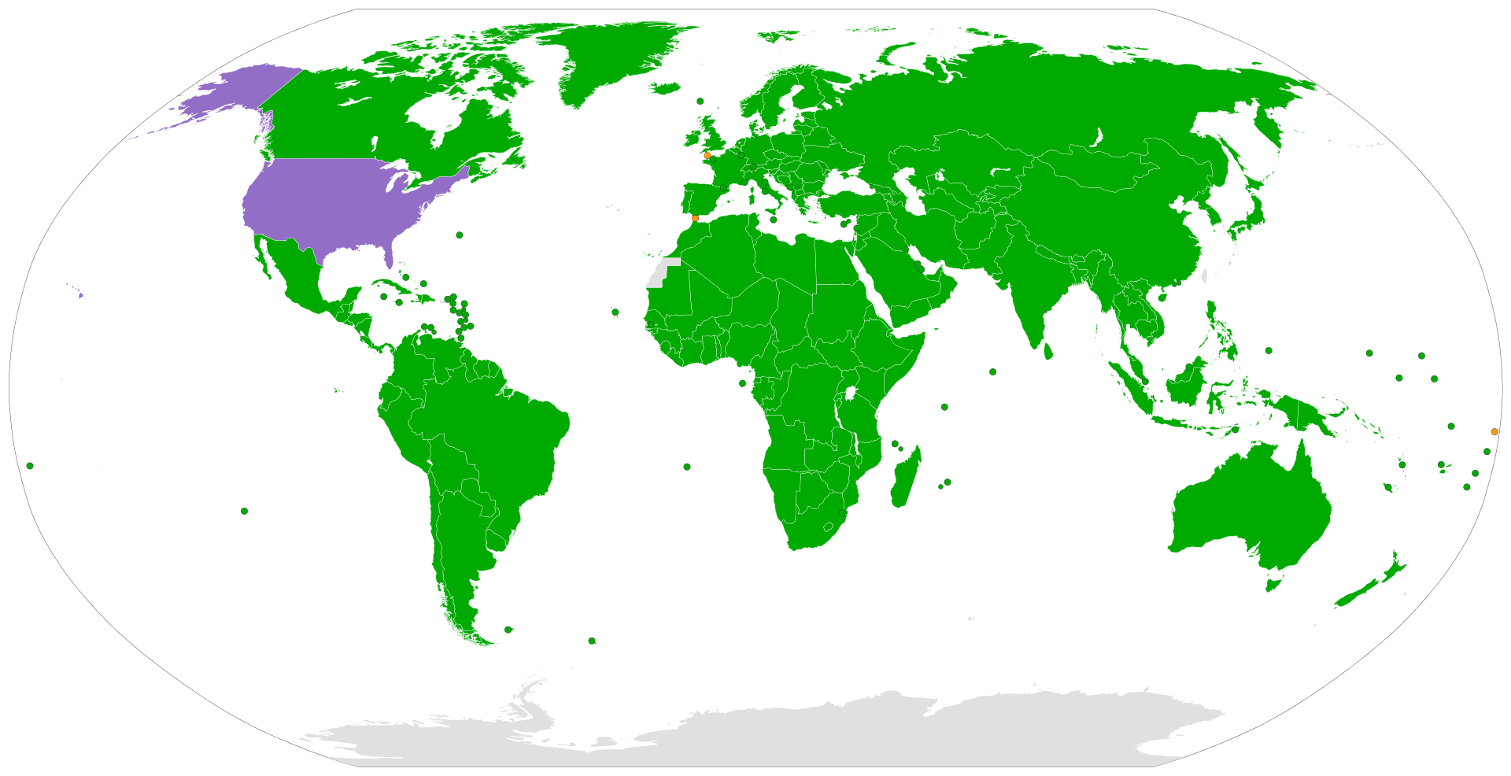
Основные правовые документы в области защиты прав ребенка
Государства – участники Конвенции о правах ребёнка
- ратифицировали
- подписали, но не ратифицировали
В дальнейшем, с развитием представлений о социальном государстве, изменялись и пред- ставления о правах ребёнка. Стало понятно, что они нуждаются в более детальной регламен- тации. В результате в 1989 г. Генеральная Ассамблея ООН приняла Конвенцию о правах ре- бёнка.

Slide 7
Основные правовые документы в области защиты прав ребенка
Международные и национальные документы в области прав ребёнка
1924 г. | Женевская Декларация прав ребёнка
1948 г. | Всеобщая декларация прав человека
1959 г. | Декларация прав ребёнка
1989 г. | Конвенция о правах ребёнка
1993 г. | Закон Республики Беларусь «О правах ребёнка»
1994 г. | Конституция Республики Беларусь
В БССР, одной из стран-основательниц ООН, права детей были защищены на основе как меж- дународных документов, так и советского законодательства. В Республике Беларусь закон «О правах ребёнка» был принят в 1993 г.

Slide 8
Права ребенка в Республике Беларусь
Закон Республики Беларусь «О правах ребёнка»
Глава 1 | Общие положения
Глава 2 | Ребёнок и семья
Глава 3 | Ребёнок и общество
Глава 4 | Ребёнок в неблагоприятных условиях и чрезвычайных ситуациях
Глава 5 | Международное сотрудничество
Глава 6 | Ответственность за нарушение настоящего закона
В законе Республики Беларусь «О правах ребёнка» под ребёнком понимается физическое лицо до достижения им возраста 18 лет (совершеннолетия), если по закону оно раньше не приобре- ло гражданскую дееспособность в полном объёме.

Slide 9
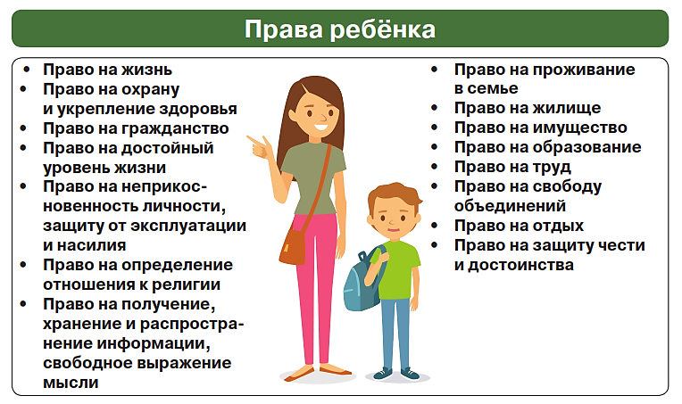
Права ребенка в Республике Беларусь
Все дети имеют равные права независимо от происхождения, расовой, национальной и граж- данской принадлежности, социального и имущественного положения, пола, языка, образова- ния, отношения к религии, места жительства, состояния здоровья и иных обстоятельств, каса- ющихся ребёнка и его родителей. Равной и всесторонней защитой государства пользуются дети, рождённые в браке и вне брака.

Slide 10

Права ребенка в Республике Беларусь
Согласно закону «О правах ребёнка» ребёнок в возрасте 14 лет и старше имеет право на полу- чение юридической помощи для осуществления и защиты своих прав и свобод, в том числе право пользоваться в любой момент помощью адвокатов и других своих представителей в суде, иных государственных органах, других организациях и в отношениях с должностными лицами и гражданами без согласия родителей или лиц, их заменяющих.

Slide 11
Права ребенка в Республике Беларусь
В случае нарушения своих прав ребёнок может обращаться в
органы опеки и попечительства
прокуратуру
суд (с 14 лет)
может осуществлять защиту прав и интересов через своих законных пред- ставителей
В Республике Беларусь работает Национальная комиссия по правам ребёнка.

Slide 12
Права ребенка в Республике Беларусь
Ребёнок обязан:
соблюдать законы государства
заботиться о родителях
уважать права и интересы других граждан, традиции и культурные ценности бе- лорусского народа, других наций и народностей
овладевать знаниями и готовиться к самостоятельной трудовой деятельности
бережно относиться к окружающей среде, всем видам собственности

Slide 13
Дееспособность и ответственность несовер- шеннолетних в Республике Беларусь
Правоспособность
Дееспособность
способность человека быть носителем прав и обязанностей
способность человека своими действия- ми приобретать и осуществлять права и исполнять обязанности
возникает в момент рождения
связана со способностью лично совер- шать различные юридические действия
связана с совершением осознанных це- ленаправленных действий
в полном объёме возникает по достиже- нии 18 лет

Slide 14
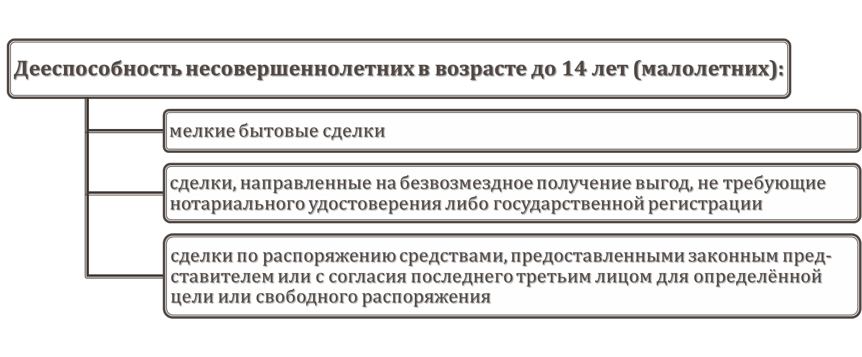
Дееспособность и ответственность несовер- шеннолетних в Республике Беларусь
По общему правилу сделки за малолетних совершают от их имени только законные предста- вители - родители, усыновители или опекуны. Они же несут имущественную ответственность за эти сделки.

Slide 15
Дееспособность и ответственность несовер- шеннолетних в Республике Беларусь
Сделки, которые вправе совершать самостоятельно несовершеннолетние в возрасте до 14 лет (малолетние)
Мелкие бытовые сделки | Сделки, направленные на удовлетворение обычных потребностей: приобретение продуктов питания, тетрадей, канцелярских принад- лежностей, билетов в кино, ремонт одежды или обуви, изготовление дубликатов ключей, оплата катания на аттракционе в парке развле- чений и т. п. (как правило, речь идёт об относительно небольшой сто- имости приобретаемых вещей или оплачиваемых услуг)
Сделки, направлен- ные на безвозмезд- ное получение выгод, не требующие нота- риального удостове- рения либо государс- твенной регистрации | Получение в дар какого-либо имущества (вещей или денег), времен- ное безвозмездное пользование имуществом (например, библиотеч- ным фондом), другие случаи безвозмездного получения выгоды (вы- игрыш по лотерейному билету, приобретённому малолетним самос- тоятельно или подаренному ему кем-то)
Малолетний не может самостоятельно получить в дар имущество, которое должно быть заре- гистрировано (квартиру, автомобиль и т.п.). Если ему дарят такое имущество, то совершать сделку (принимать дар) будут законные представители.

Slide 16
Дееспособность и ответственность несовер- шеннолетних в Республике Беларусь
Сделки, которые могут совершать самостоятельно несовершеннолетние в возрасте от 14 до 18 лет
сделки, которые могут самостоятельно совершать малолетние
распоряжаться своими заработком, стипендией и иными собственными доходами
осуществлять права автора произведения науки, литературы или искусства, изо- бретения или иного охраняемого законодательством результата своей интеллек- туальной деятельности
вносить денежные средства в банки или небанковские кредитно-финансовые ор- ганизации и распоряжаться ими в соответствии с законодательством
Несовершеннолетние в возрасте от 14 до 18 лет уже совершают сделки сами, но с письменного согласия своих законных представителей - родителей, усыновителей или попечителей.

Slide 17
Дееспособность и ответственность несовер- шеннолетних в Республике Беларусь
Имущественная ответственность по сделкам, совершённым несовершеннолетними в возрасте от 14 до 18 лет
сделки, совершённые самостоятельно
сделки, совершённые с письменного согласия родителей
имущественную ответственность несёт несовершеннолетний
имущественную ответственность несёт несовершеннолетний, а если его имущества не хватает, тогда дополнительную ответственность несёт лицо, давшее письменное согласие на совершение соответствующей сделки

Slide 18
Дееспособность и ответственность несовер- шеннолетних в Республике Беларусь
Особенности трудоустройства несовершеннолетних
 | С 14 до 16 лет | С 16 до 18 лет
Заключение трудового дого- вора | С письменного согласия одного из родите- лей (усыновителей, попечителей) | Самостоятельно
Дополнитель- ные гарантии | Запрещается привлекать к труду на тяжёлых работах и на работах с вредными и (или) опасными условиями, на подземных и горных работах, к ночным и сверх- урочным работам, работам в государственные праздники и праздничные дни, ра- ботам в выходные дни. Запрещён подъём и перемещение вручную тяжестей, пре- вышающих установленные для них предельные нормы.
Рабочее время | Не более 23 часов в неделю | Не более 35 часов в неделю
 | Учащиеся, получающие общее среднее, профессионально-техническое, среднее специальное образование и работающие в течение учебного года в свободное от учёбы время, могут работать не более половины максимальной продолжитель- ности рабочего времени для своего возраста
Трудовой отпуск | Предоставляются в летнее время или, по их желанию, в любое другое время года

Slide 19
Дееспособность и ответственность несовер- шеннолетних в Республике Беларусь
Брачный возраст в Республике Беларусь
с 18 лет
в исключительных случаях может быть снижен, но не более чем на 3 года
беременность
рождение ребёнка
согласие родителей, усыновителей, попечителей не требуется

Slide 20
Дееспособность и ответственность несовер- шеннолетних в Республике Беларусь
Ответственность несовершеннолетних за правонарушения
проступок
преступление
общественно вредное деяние
общественно опасное деяние
подлежат административной или уголовной ответственности по достижении 16-летнего возраста
за некоторые административные проступки и уголовные преступления предусмотрена ответственность с 14-летнего возраста

Slide 21
Дееспособность и ответственность несовер- шеннолетних в Республике Беларусь
Несовершеннолетние в возрасте от 14 до 16 лет, совершившее административ- ное правонарушение подлежит административной ответственности за:
  умышленное причинение телесного повреждения
  мелкое хищение
  умышленное уничтожение либо повреждение имущества
  нарушение требований пожарной безопасности в лесах или на торфяниках
  жестокое обращение с животными
  разжигание костров в запрещённых местах
  мелкое хулиганство
  нарушение правил, обеспечивающих безопасность движения на железнодорожном или го- родском электрическом транспорте
  нарушение правил пользования средствами железнодорожного транспорта

Slide 22
Дееспособность и ответственность несовер- шеннолетних в Республике Беларусь
Несовершеннолетние в возрасте от 14 до 16 лет, совершившее административ- ное правонарушение подлежит административной ответственности за:
  нарушение правил пользования транспортным средством
  нарушение правил пользования метрополитеном
  нарушение требований по обеспечению сохранности грузов на транспорте
  уничтожение, повреждение либо утрату историко-культурных ценностей или материаль- ных объектов, которым может быть присвоен статус историко-культурной ценности
  нарушение порядка вскрытия воинских захоронений и проведения поисковых работ
  незаконное действие в отношении газового, пневматического или метательного оружия
  незаконные действия в отношении холодного оружия

Slide 23
Дееспособность и ответственность несовер- шеннолетних в Республике Беларусь
Несовершеннолетние в возрасте от 14 до 16 лет, совершившее уголовные прес- тупления подлежит уголовной ответственности за:
убийство
причинение смерти по неосторожности
умышленное причинение тяжкого телесного повреждения
умышленное причинение менее тяжкого телесного повреждения
изнасилование
насильственные действия сексуального характера
похищение человека
кражу
грабёж
разбой
вымогательство
угон автодорожного транспортного средства или маломерного водного судна

Slide 24
Дееспособность и ответственность несовер- шеннолетних в Республике Беларусь
Несовершеннолетние в возрасте от 14 до 16 лет, совершившее уголовные прес- тупления подлежит уголовной ответственности за:
умышленное уничтожение либо повреждение имущества
захват заложника
хищение огнестрельного оружия, боеприпасов или взрывчатых веществ
умышленное приведение в негодность транспортного средства или путей сообщения
хищение наркотических средств, психотропных веществ
хулиганство
заведомо ложное сообщение об опасности
осквернение сооружений и порчу имущества
побег из исправительного учреждения, исполняющего наказание в виде лишения свобо- ды, арестного дома или из-под стражи

Slide 25

Литература
Данилов А.Н. и др. Обществоведение: Учебное по- собие для 9 класса. / Под ред. А.Н.Данилова. – Минск: Адукацыя і выхаванне, 2019, §17.

